Slide 1
标记永久化技巧与其在树套树问题上的应用
——清华大学 李欣隆

Slide 2
自我介绍
洛谷上的ID：noip
其他地方的ID：nzhtl1477，ODT
擅长数据结构
THUWC2020，CTT2020，CTS2021，NOI2020，CTT2021，CTS2022，THUSC2022，WC2022，CTT2022，GDKOI2023 命题人
ECfinal2020，ECfinal2021，沈阳2021区域赛，昆明2022区域赛，济南2022区域赛命题人

Slide 3
树套树与标记永久化
朴素的树套树用于单点修改区间查询，而如果我们对外层线段树的每个结点用一个数据结构维护其被打上的标记，则构成一种新的树套树结构
这种结构可以支持区间修改，单点或区间查询

Slide 4
区间修改单点查询的标记永久化
每次修改对受到影响的 O(logn) 个结点做修改
每次查询会查询 O(logn) 个结点上的标记
需要满足修改标记可交换

Slide 5
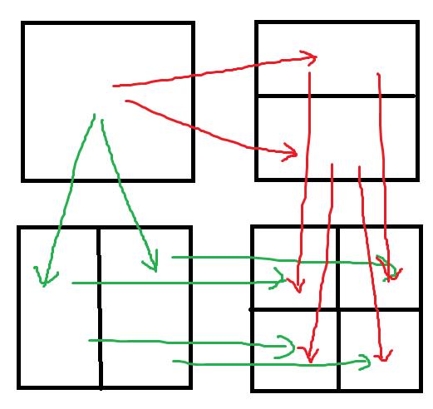
树套树为什么难以支持标记下放
因为树套树不是树，是DAG结构
DAG结构一般不能支持标记下放
类似的有带区间复制的持久化平衡树

Slide 6
上述算法在树套树上的对应
每次修改对受到影响的 O(logn) 个结点做修改，即在 O(logn) 个内层的树上做修改
每次查询会查询 O(logn) 个结点上的标记，即在 O(logn) 个内层的树上做查询

Slide 7
Bzoj 3489
给出一个长度为n的序列，给出m个询问：在[l,r]之间找到一个在这个区间里只出现过一次的数，并且要求找的这个数尽可能大。如果找不到这样的数，则直接输出0。
n<=1e5,m<=1e6

Slide 8
Solution
还是通过前驱后继来算出每个位置的贡献范围
设i的前驱为pi，后继为qi，把询问看成点(L,R)，有贡献的i满足L∈(pi,i]且R∈[i,qi)，询问的就是覆盖这个点的矩形的最大值。

Slide 9
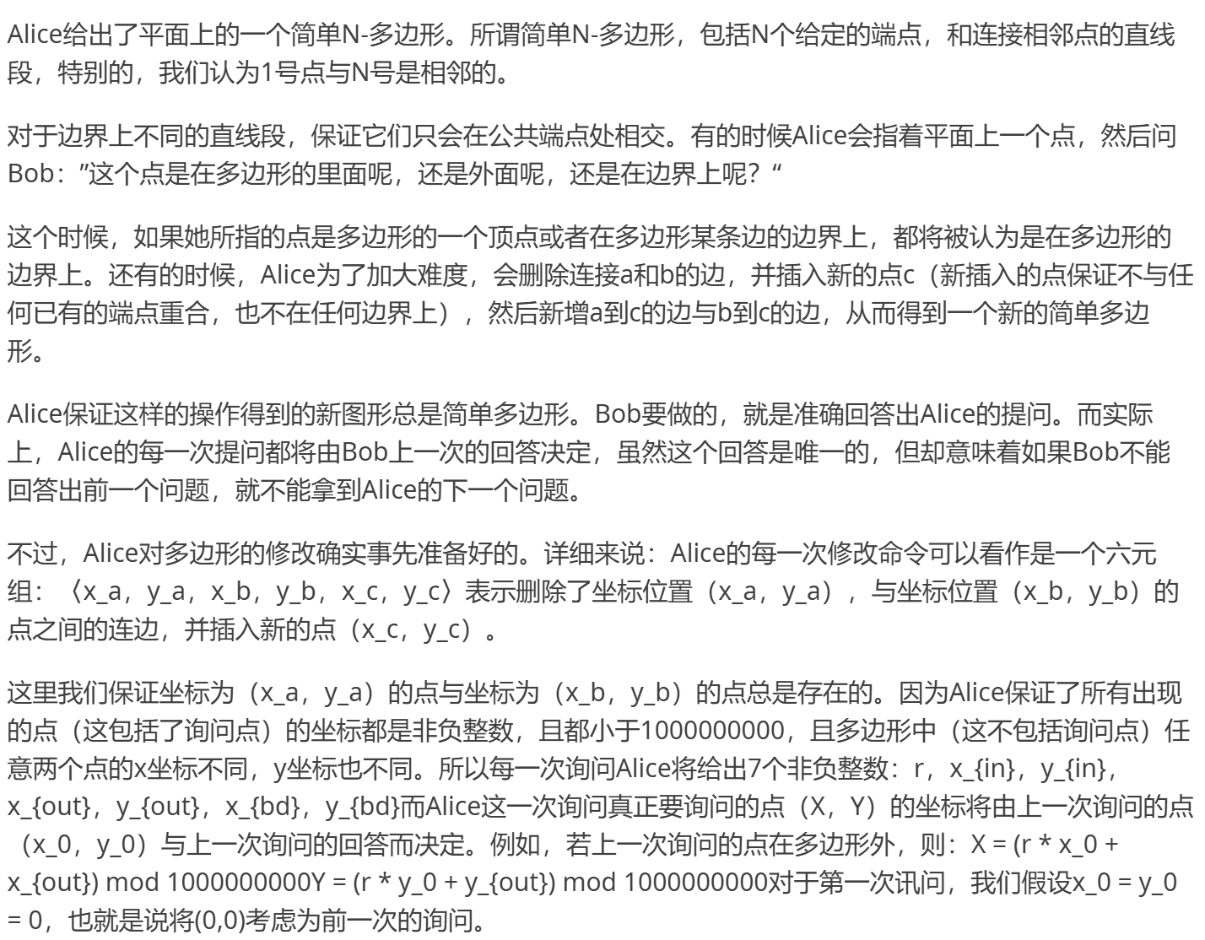
P3316 [SDOI2014] 里面还是外面

Slide 10
Solution

Slide 11
Solution
问题变成给定一堆矩形，每次查询对一个点上所有矩形的 max。
使用线段树套堆，插入矩形时进行区间插入，用堆维护最大值
这个问题是一个区间修改，单点查询的问题
因为不支持标记下放，所以使用区间修改单点查询的标记永久化方法
总时间复杂度O( nlog^2n + mlogn )

Slide 12
区间修改区间查询的标记永久化
线段树可以将修改和查询均拆分为 O(logn) 个线段树上的结点
如果修改对询问有贡献，则二者对应的区间必须相交
在线段树结构上，两个结点相交一定包含
接下来讨论修改在询问上方还是下方
如果两种情况的贡献都能维护，则该问题可以使用线段树将贡献简化

Slide 13
内层树也标记永久化
有的时候有复杂的范围修改操作，需要内层树也打标记
因为树套树是DAG而不是树，所以有两种常见的方法：
1. 内层维护标记永久化的树
2. 内层使用DAG数据结构，比如可持久化平衡树，这样可以标记下放

Slide 14
经典问题
维护一个n*n的二维平面，每个位置初始为0
有m次操作：
1.矩形对x取max
2.查矩形max
强制在线

Slide 15
Solution
考虑使用树套树维护，第一维分治x，第二维分治y
维护两个内层树，第一个表示所有子树内的标记的影响，第二个表示所有这个外层树节点上的标记的影响
矩形修改的时候我们直接标记永久化，考虑第一维修改的O(logn)个线段树节点的虚树，我们在这O(logn)个外层树节点的内层树上进行区间max=操作
询问的时候需要查询O(logn)个外层树节点的内层树区间max

Slide 16
Solution
询问的时候再把这些外层树节点的虚树上每个查一下对应内层树区间的max
这样我们维护了子树内的贡献，维护了子树上层的贡献，所以正确性有保证
矩形加矩形和也能这么做，不过有简单些的做法
总时间复杂度O(nlogn+mlog^2n)

Slide 17
Luogu3332 [ZJOI2013]K大数查询
1.区间[l,r]插入x
（这里的插入指的是在每个位置上面放上一个新的数，不是每个数旁边放一个，可以看作每个位置是一个vector，在区间push_back了一下x）
2.区间kth

Slide 18
Solution
翻译：有n个点，每个点有权值ai,bi
1.加入(l1,x),(l1+1,x)…(r1,x)这些点
2.求满足l1<=ai<=r1的所有点中bi的kth

Slide 19
Solution
怎么做呢
按照套路我们先建一个树套树
但是发现一个问题：区间插入的操作无法高效地在外层树上实现，因为无法下放

Slide 20
Solution
发现区间插入这个操作不好维护，可以考虑把位置和权值两维交换一下
于是从加入(l1,x),(l1+1,x)…(r1,x)这些点
变为了在x位置加入[l1,r1]这些点
从一个树套树的外层树区间修改，内层树单点修改
变为了一个树套树外层树单点修改，内层树区间修改

Slide 21
Solution
现在有了一个时间复杂度O( logn^3 )单次的做法：
每次二分答案一个log
树套树两个log

Slide 22
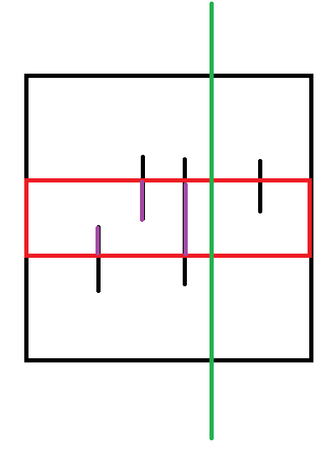
Solution
可以做到时间复杂度O( logn^2 )，在外层的线段树（或者树状数组）上二分即可
即找到一个点，满足左边的区间在[l,r]中的元素和为k
当然，这个题不强制在线，也可以通过各种分治来做

Slide 23
Notice
其实外部维护区间也是可以的，因为偏序问题基本上都是对称的，按什么顺序维护都是可以在同样的复杂度维护的
但是这个涉及到一个好不好写的问题…所以如果发现直接做比较麻烦可以试着换换偏序维护的顺序

Slide 24
Solution
对序列建立线段树，内部套一棵平衡树
注意到树套树的结构一般是不支持标记下放的
考虑使用标记永久化的方法

Slide 25
Solution
外层线段树上每个点开一个trie树或值域线段树，维护这个点上被完整的插入的元素
再开一个trie树或值域线段树，维护这个点子树内部所有元素（这里元素个数可能非常多，但一个x出现y次这样的实际上可以一起处理）
每次查询时即外层线段树上O(logn)个节点，其子树内部的所有元素构成的trie，与其上方虚树构成的trie上一起二分

Slide 26
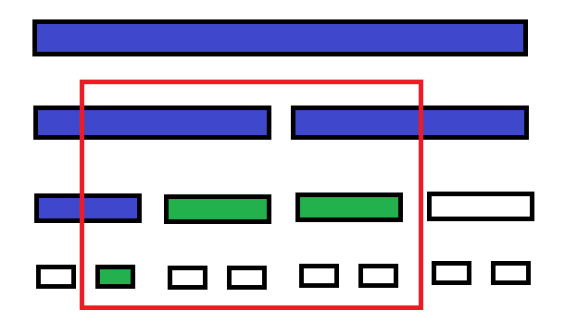
Solution
其中绿色子树内的所有元素对答案有贡献
蓝色部分也对答案有贡献，每个蓝色部分贡献需要乘的数不一样

Slide 27
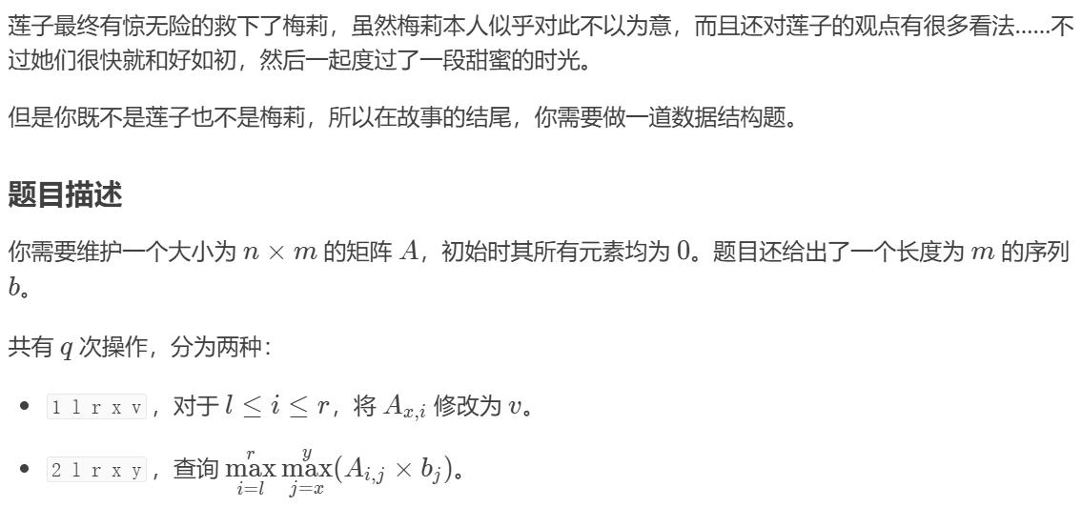
P10611 故事结局

Slide 29
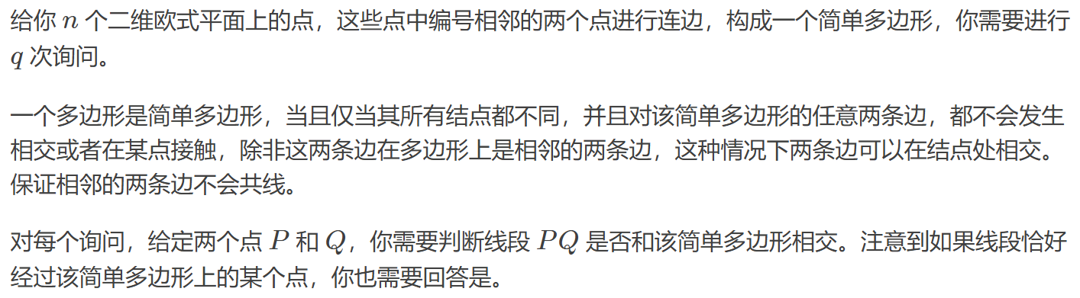
P11370 [Ynoi2024] 堕天作战/虚空处刑

Slide 30
Solution

Slide 31
树套树的常见结构总结
单点修改，区间查询：常规树套树，也叫 range tree
单点修改，区间查询：树套持久化平衡树，内层树通过持久化平衡树进行复杂信息合并
区间修改，区间/单点查询：树套树，内层维护永久化标记
区间修改，区间/单点查询：树套持久化平衡树，内层树通过持久化平衡树进行标记下放

Slide 32
Thanks for listening

